Slide 1
美洲華語第四冊
第一課（繁體）
老師請善用第四冊DVD

Slide 2
第一週

Slide 3
課前活動
請同學說一說他們是如何把字記起來的

Slide 4
趣味說文解字
第一冊字的對話
大
人
一
人把手打開就變大了!
尖
大
小
下面大，上面小，就會尖!
明
日
月
太陽出來了，月亮也過去了，又是明亮的一天。
男
田
力
在田裡出力的是男人。

Slide 5
趣味說文解字
第二冊字的對話
果
木
田
長在樹上的農田就是果田。
信
亻
言
只要是人說出口就要有信用。
海
水
每
每天都有水的地方就是海。
想
木
目
心
一個人靠著樹想事情。

Slide 6
趣味說文解字
第三冊字的對話
問
門
口
門前有人開口問事情。
間
門
日
太陽從門間透光。
記
言
己
自己把話說出來才記得住。
秋
禾
火
秋天最容易讓禾苗著火。
同學還想到什麼趣味字呢?

Slide 7
課文(1) 字的對話 （聽一聽）
推廌影片：漢字動畫-六書篇https://www.youtube.com/watch?v=0oheDKBzVF0

Slide 8
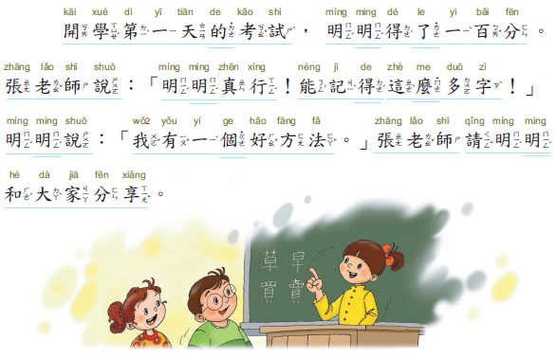
聽一聽

Slide 9
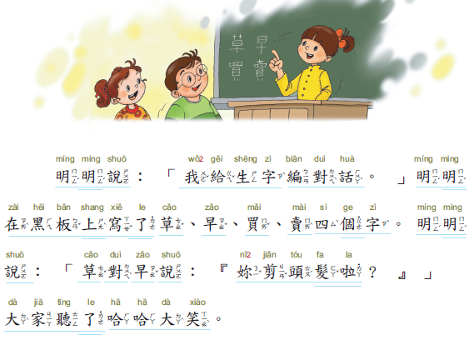
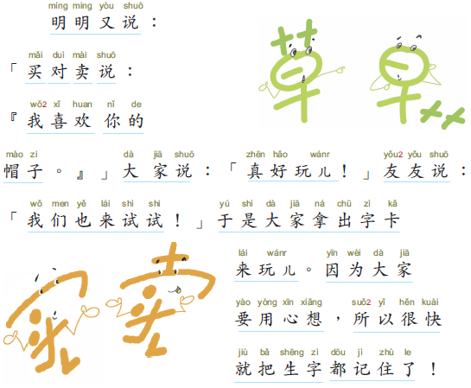
聽一聽

Slide 10
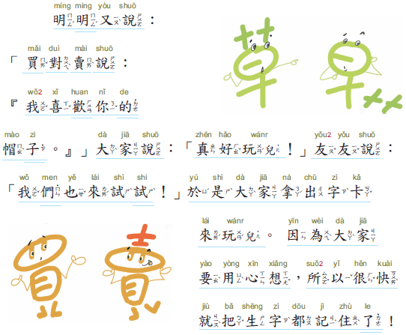
聽一聽

Slide 11
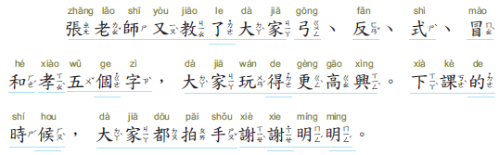
弓
反
式
冒
孝
聽一聽

Slide 12
成語時間
高高興興

Slide 13
課文聽力
請學生看課本聽課文朗讀
草
早
買
賣
弓
反
式
冒
孝

Slide 14
课文(1)字的對話 （想一想）
請同學回答問題

Slide 15
請學生聽完課文朗讀後，回答問題
１. 開學第一天明明什麼考試得了一百分？
２. 明明教大家哪四個字？
３. 明明用什麼方法記住生字？
４. 草對早說什麼？
５. 買對賣說什麼？

Slide 16
第一週生字

Slide 17

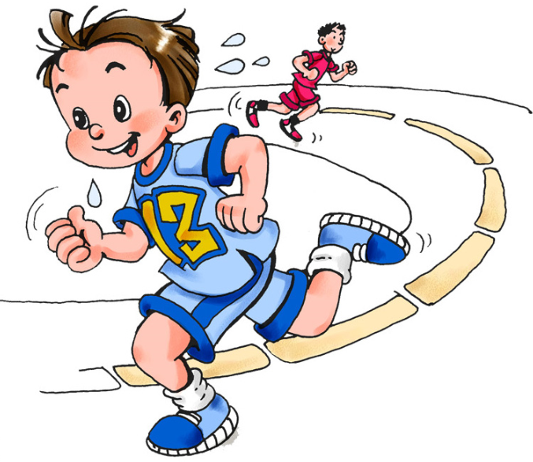
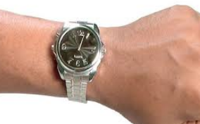
第一個
第一
第
你常來加州嗎?
回答問題

Slide 18
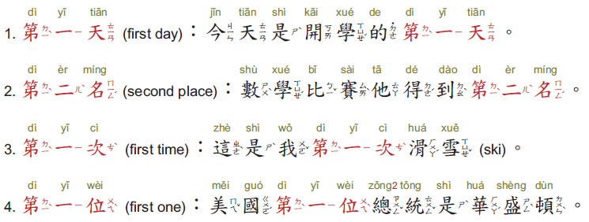
第
第一個
第一

Slide 19
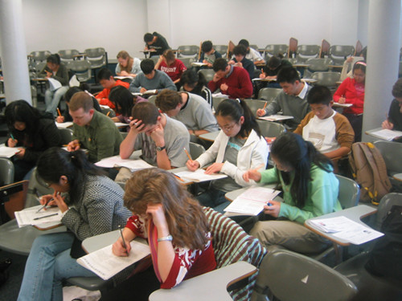
考卷
考試
Wiki.org

Slide 20
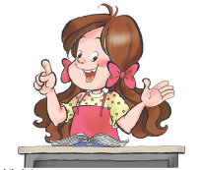
式
言
式
言
試試看
誰能用這個生詞造句?
回答問題

Slide 21
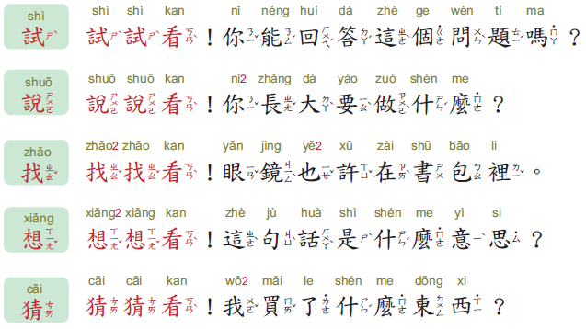

Slide 22

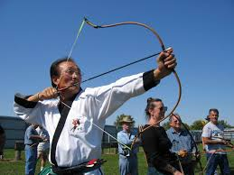
弓
長
張
弓
長
把弓箭長長地拉開就能張開弓箭
Wiki.org

Slide 23
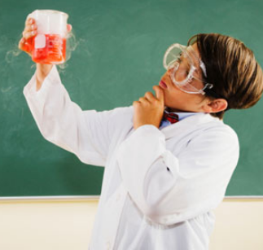
方法
去
這個方法很好你是怎麼想到的?
回答問題

Slide 24

法律

Slide 25
口
大
戶
斤
因為…所以…
你昨天怎麼沒來上學?
回答問題

Slide 26
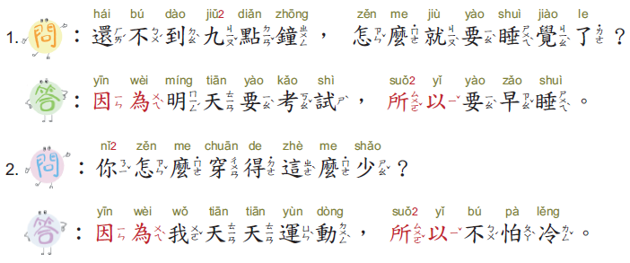
因為…所以…

Slide 27
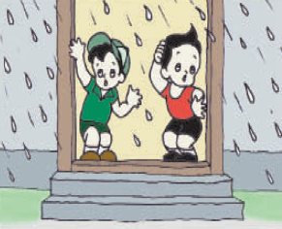
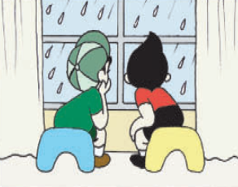
說說看:
因為…所以…

Slide 28
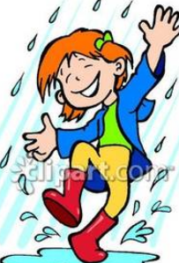
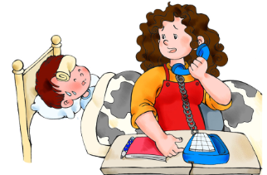
說說看:
因為…所以…

Slide 29
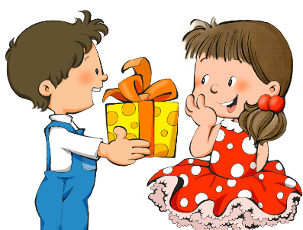

說說看:
因為…所以…

Slide 30
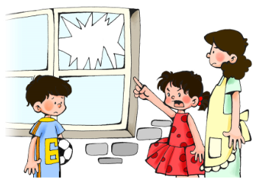

說說看:
因為…所以…

Slide 31
說說看:
因為…所以…

Slide 32
第二週

Slide 33
說故事－ 你們都是天才 請到美洲華語網站下載ppt 或利用美洲華語創作天地 http://blog.huayuworld.org/meizhouworld
可先讓學生只看圖片，請學生用中文把故事說出來，利用大家的想像力，再看文字或聽故事以強化對故事的了解。

Slide 34
第二週生字

Slide 35

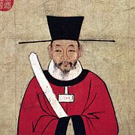
帽
巾
冒
感冒
帽子

Slide 36
弓
長
張
弓箭

Slide 37
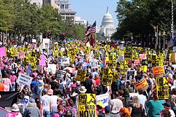
反對
Wiki.org反戰
為什麼哥哥不高興?
因為…
回答問題

Slide 38
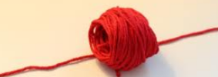
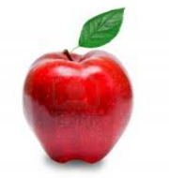

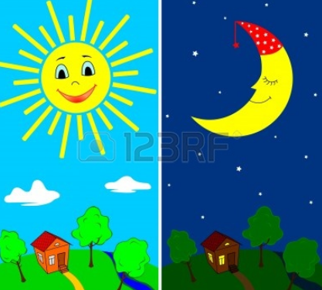
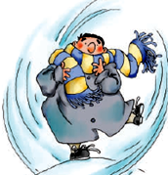
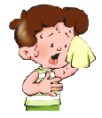
相反:

Slide 39
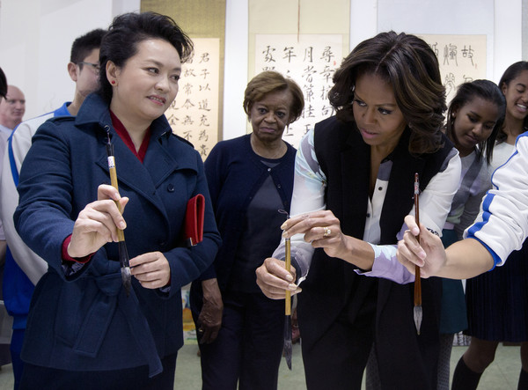
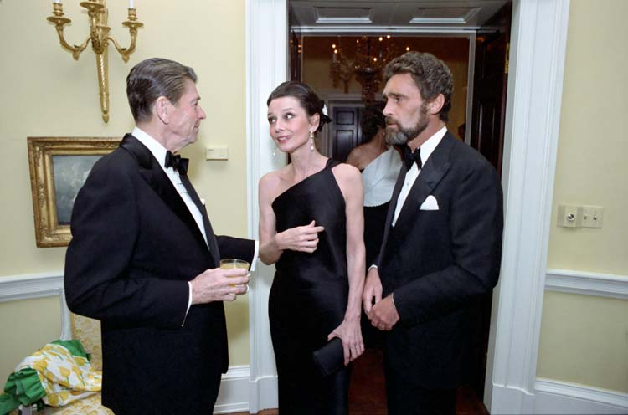
式
言
試
握筆的方式
正式
Wiki.org
ETtoday News

Slide 40
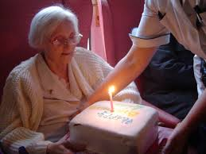
孝
孝順
小張真孝順
回答問題

Slide 41

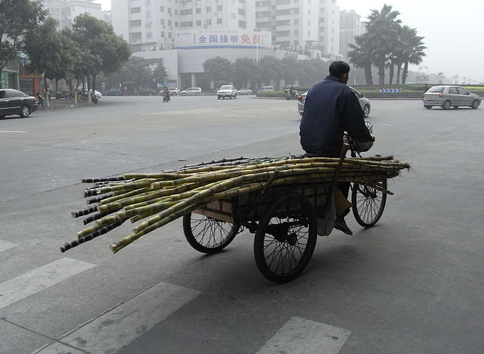
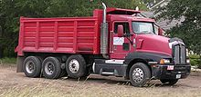
好
更好

Slide 42
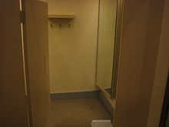
更衣室

Slide 43
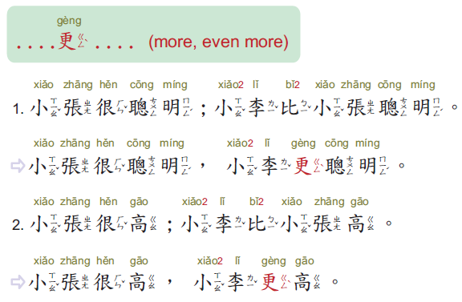

Slide 44
認識感嘆字

Slide 45
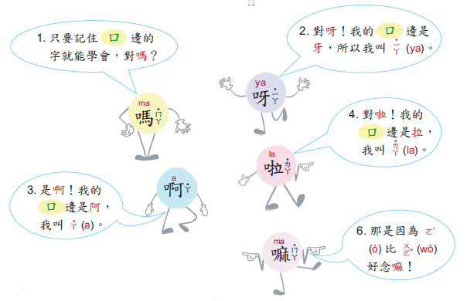
口
牙
呀!
口
馬
嗎?
口
阿
啊!

Slide 46
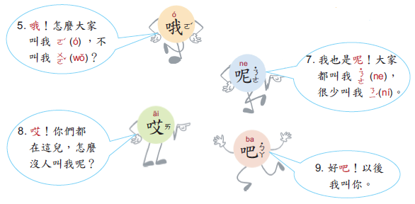
口
我
哦!
口
拉
啦!
口
麻
嘛!

Slide 47
口
艾
哎!
口
尼
呢?
口
巴
吧!

Slide 48
